Slide 1
Формування системи бізнес-процесів компанії
Лекція 6

Slide 2
1. Характеристика процесного підходу до управіння підприємством
Система управління вітчизняними підприємствами традиційно спирається на один із підходів:
⎯ цільовий підхід; ⎯ функціональний підхід; ⎯ процесний підхід. Цільовий підхід — спосіб організації системи управління на основі визначення генеральної мети створення та функціонування підприємства, яка деталізується у «дереві цілей». При цьому важливим аспектом є дотримання чітких принципів цілепокладання: простота, вимірюваність, орієнтація у просторі і часі, взаємопідтримка та узгодженість. Кожен рівень управління підприємством характеризується особливою низкою цілей, які повинні бути досягнуті у процесі функціонування підприємства. Однак, надмірна деталізація цілей і втрата контролю за їх досягненням зумовила потребу побудови системи управління за функціями.
Функціональний підхід передбачає формування організацій-ної структури підприємства на основі виокремлення окремих функціональних напрямів діяльності підприємства.

Slide 3
Цей підхід з’явився як логічне продовження розвитку цільового підходу та зумовлений ускладненням використання останнього на практиці у зв’язку із поглибленням диференціації цілей різних напрямів діяльності підприємства (виробництво, маркетинг, логістика, фінанси, дослідження і розробки тощо). За функціонального підходу до управління підприємством вся сукупність функцій розподілялась між підрозділами компанії, де їх виконували певні працівники. Однак з часом надмірне розширення функцій і вузька концентрація персоналу на їх виконанні зумовили зниження уваги до остаточного результату — задоволення потреб і пріоритетів споживачів. Крім цього, зростання функціонального навантаження на процес управління призвело до відсутності узгодженості між окремими підрозділами підприємства, дублювання функцій і як результат — зростання витрат і зниження ефективності діяльності компанії в цілому.

Slide 4
Процесний підхід — один із методів побудови системи ефективного управління компанією, що базується на виділенні сукупності бізнес-процесів та управлінні ними для досягнення максимальної ефективності діяльності підприємства. Цей підхід до організації системи управління виник ще на початку 80-х років, коли більшість компаній керувалася функціональним підходом (управління низками функцій, які зосереджують в окремих підрозділах, що будуються в ієрархічні структури). Функціональний підхід був досить простим і зрозумілим працівникам компаній, легко застосовувався поширювався, по горизонталі й вертикалі шляхом нарощування ієрархій. Він був цілком виправданим в умовах постійного збільшення попиту, що прискорював зростання компаній за наявності гарантованих ринків збуту.
Однак, уже в кінці 80-х років ринки наповнилися й зросла конкурентна боротьба, що зумовило необхідність пошуку компаніями радикального способу підвищення ефективності діяльності. Нові умови продиктували нові правила гри, які базувалися на об’єктивній необхідності зниження собівартості продукції за підвищення її якості та забезпечення гнучкої й швидкої реакції компаній на зовнішні впливи, що постійно змінюються. Для забезпечення цих умов серед менеджерів популярності набув процесний підхід.
Процесний підхід до управління підприємством дозволяє керівникам визначати ключові процеси та управляти ними для забезпечення ефективності на основі інтегрування розрізнених дій функціональних департаментів і спрямування їх зусиль на досягнення спільного результату — задоволення пріоритетів споживачів.

Slide 5
Сутність процесної організації управління підприємством полягає в тому, що вся діяльність співробітників компанії складається із двох частин: повторюваних (які здійснюються періодично або у разі настання певних подій) і разових, унікальних за складом, які не повторюються надалі в такому вигляді. Перша частина називається процесами, друга — заходами, проектами, програмами тощо. Отже, управляти діяльністю компанії означає управляти її процесами (Process Management) та проектами (Project Management).
Зміст процесного підходу описується тезою: «забезпечити споживача у короткий строк продуктом чи послугою високої якості та за порівняно низькою ціною». Саме вдосконалюючи внутрішні процеси компанія може знизити витрати, час, і відповідно — ціну продукції (послуги).
У розвитку процесного підходу виділяють такі трактування його змісту:
⎯ перший грунтується на комплексному, системному розгляді діяльності компанії як сукупності процесів, розробленні системи управління ними з використанням принципів і стандартів ISO;
⎯ другий базується на виділенні в компанії «наскрізних» бізнес-процесів, їх описанні та подальшій реорганізації;
⎯ третій передбачає виокремлення не тільки «наскрізних» і міжфункціональних процесів, а й допоміжних (забезпечуючих) та управлінських процесів.

Slide 6
Процесний підхід дозволяє:
• врахувати такі важливі аспекти бізнесу, як орієнтація на кін- цевий продукт та споживача;
• забезпечити заінтересований кожного конкретного виконав- ця у підвищенні якості кінцевого продукту;
• оперативно реагувати на зміни у внутрішньому та зовніш- ньому середовищі підприємства;
• оптимізувати обмін інформацією між функціональними під- розділами.
За процесного підходу виконавці наділяються повноваження- ми, зростає їхня роль у діяльності підприємства, самостійність у прийнятті рішень, а тому й заінтересованість у кінцевих резуль- татах. Керівники, у свою чергу, звільняються від рутинної робо- ти, оперативних питань і зосереджуються на стратегічних і сис- темних проблемах компанії.
Перехід до процесної структури дозволяє уникнути проблем дублювання функцій, оскільки процеси пов’язують фрагментова- ну діяльність послідовним, орієнтованим на замовника способом, долаючи (руйнуючи) функціональні та географічні бар’єри.

Slide 7
2. Визначення та класифікація бізнес-процесів підприємства
Основною метою діяльності будь-якої корпоративної структури є прибуток. Для створення прибутку компанія виконує низку операцій, що описують господарську діяльність, і дій, які пов’язані з управлінням. Саме тому в англомовній літературі і використовується поняття «business process», що дослівно перекладається як «діловий процес». Слово «business» використовується саме для того, щоб виокремити саме процеси, що прямо чи опосеред- ковано спрямовані на створення економічної цінності від всіх інших видів процесів: хімічних, фізичних, математичних тощо. Управління на основі бізнес-процесів дозволяє точно знати, хто і за що відповідає в компанії, та як кожен процес впливає на остаточний результат.
У зв’язку з цим бізнес-процеси можна трактувати як дії, що спрямовані на досягнення визначених цілей і максимального результату, вираженого у зростанні рентабельності інвестованого капіталу, за збереження рівня ліквідності та досягнення цілей виробництва і збуту з урахуванням соціальних завдань.

Slide 8
У найзагальнішому розумінні поняття бізнес-процес можна визначити як стійку, цілеспрямовану сукупність взаємопов’язаних дій, яка за допомогою певних технологій і за оптимальний термін перетворює входи (ресурси) у виходи (результати), що мають цінність для внутрішніх і зовнішніх споживачів (клієнтів) і в остаточному підсумку сприяє зростанню вартості підприємства.
Бізнес-процес — це потік роботи, що має свої межі і починається первинними постачальниками процесу, тобто входами процесу, якими можуть бути матеріально-технічні, енергетичні, людські та інформаційні ресурси. Закінчується процес виходом — одержанням результату первинними клієнтами.
Спрощену схему бізнес-процесів подано на рис. 6.4.

Slide 10
Властивості бізнес-процесу прийнято називати його атрибутами:
Власник бізнес-процесу — особа, яка має у своєму розпорядженні персонал, необхідну інфраструктуру, програмне та інформаційне забезпечення, приймає рішення, контролює їх виконання та відповідає за результати і ефективність бізнес-процесу.
Вхід бізнес-процесу — ресурси підприємства, які залучаються підприємством для подальшого їх перетворення в результати (вихід).
Вихід бізнес-процесу — це кінцевий продукт, який отримується в результаті перетворення ресурсів і має цінність для споживачів.
Вхід і вихід бізнес-процесу бувають двох типів: фізичні (матеріальні та енергетичні) і абстрактні (послуги, інформаційні ресурси).
Ресурс бізнес-процесу — матеріальний чи інформаційний ресурс, який використовується для виконання процесу, але не є входом процесу.
Клієнт (споживач) бізнес-процесу — клієнтом або споживачем бізнес-процесу може бути інший бізнес-процес (внутрішні клієнти), а також безпосередньо споживачі готової продукції чи послуги, або інші організації (зовнішні клієнти).

Slide 11
Управління бізнес-процесом передбачає: • ідентифікацію власника бізнес-процесу; • отримання власником всіх необхідних ресурсів (обладнання, персонал); • наявність у власника необхідної інформації (інструкцій, регламентів, методик, технологій) на виконання бізнес-процесу; • побудову власником системи збору об’єктивної інформації про перебіг бізнес-процесу, параметри продукту та задоволеність потреб споживачів; • прийняття власником необхідних рішень для підвищення ефективності виконання бізнес-процесу. Для досягнення стратегічних цілей підприємству необхідно чітко визначити найважливіші бізнес-процеси, провести їх діаг-ностику та визначити найпроблемніші з них для подальшого впровадження змін і оптимізації.

Slide 12
За сферою реалізації щодо підприємства:
⎯ внутрішні — бізнес-процеси, що здійснюються повністю у межах підприємства, а їх виходи використовуються внутрішніми клієнтами;
⎯ зовнішні — бізнес-процеси, що мають вхід та/або вихід за межами підприємства, тобто їх клієнтами є зовнішні споживачі.
Найпоширенішою в управлінській практиці є класифікація біз- нес-процесів за характером участі в реалізації стратегії підприємства. З цього погляду бізнес-процеси підприємства можна поділити на такі групи:
• основні бізнес-процеси; • забезпечуючі (допоміжні); • управлінські бізнес-процеси;
• процеси розвитку.
До основних відносяться бізнес-процеси, що мають на меті створення доданої вартості підприємства (табл. 6.1). Як правило, основними бізнес-процесами вважають ті, що описують дослідження і розробки, маркетинг, логістику, виробництво, збут, сервіс тощо.

Slide 13
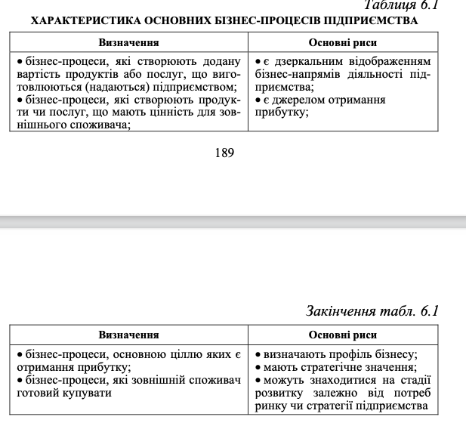
Забезпечуючі (допоміжні) бізнес-процеси підприємства (табл. 6.2) підтримують інфраструктуру підприємства. Споживачами допоміжних бізнес-процесів є підрозділи підприємства, персонал та основні бізнес-процеси.

Slide 15
До допоміжних бізнес-процесів належать ті, що описують підготовку персоналу, ІТ-забезпечення, фінансову діяльність і бухгалтерський облік, безпеку, адміністративно-господарське забезпечення та інші подібні процеси.
Слід зауважити, що саме допоміжні бізнес-процеси досить часто передаються на аутсорсинг, тобто для виконання сторонніми спеціалізованими компаніями-аутсорсерами.
Третя група бізнес-процесів — процеси управління компанією (табл. 6.3). Процеси управління є специфічним видом допоміжних бізнес-процесів, які також безпосередньо не формують вартість, але забезпечують функціонування основних та допоміжних бізнес-процесів. Вони дозволяють управляти підприємством і при цьому забезпечують його конкурентоспроможність, функціонування та розвиток, а також регулюють його поточну діяльність.
Четверта група бізнес-процесів — це бізнес-процеси розвитку, основним завданням яких є забезпечення розвитку підприємства у довгостроковій перспективі та формування доданої вартості. Їх ще можна визначити центрами формування інвестицій чи венчурного капіталу. Дуже часто бізнес-процеси розвитку розглядаються як бізнес-проекти, які складаються з разових дій підприємства з проведення, реструктуризації, автоматизації, реінжинірингу, виведення нових продуктів на ринок, та інших проектів, які сприяють стратегічному розвитку під- приємства.

Slide 17
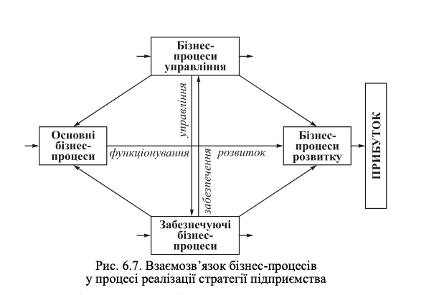
Кожна з груп бізнес-процесів відіграє свою важливу роль і вносить свою частку в формування вартості підприємства. Так, наприклад, основні бізнес-процеси забезпечують отримання прибутку та є центрами його формування. Допоміжні бізнес-процеси забезпечують функціонування основних бізнес-процесів і підтримують інфраструктуру підприємства. Процеси управління спрямовані на ефективний перебіг як основних так і забезпечуючих бізнес-процесів і є центрами витрат підприємства. Бізнес-процеси розвитку забезпечують стратегічний розвиток.

Slide 18
Основні бізнес-процеси підприємства:
БП 1 — внутрішня логістика;
БП 2 — виробництво; БП 3 — зовнішня логістика;
БП 4 — маркетинг і збут;
БП 5 — післяпродажне обслуговування та сервіс.
Допоміжні бізнес-процеси підприємства:
БП 6 — матеріально-технічне забезпечення; БП 7 — підтримання інфраструктури підприємства;
БП 8 — управління людськими ресурсами; БП 9 — розвиток технологій.

Slide 20
Цей ланцюжок моделює як основну, так і допоміжну діяль- ність підприємства. Основна пов’язана з виробництвом та збу- том продукції, а допоміжна забезпечує виконання основної діяльності. Кожен бізнес-процес характеризується певною струк- турою, тобто складається з належної лише йому низки підпроцесів.
Основні бізнес-процеси:
Внутрішня логістика: • збереження товарно-матеріальних цінностей; • облік товарно-матеріальних цінностей; • управління запасами. Виробництво: • виробництво продукції і комплектуючих; • збирання продукції з комплектуючих; • управління виробництвом. Зовнішня логістика: • обробка замовлень споживачів; • відвантаження продукції; • облік відвантажень. Маркетинг і збут: • ціноутворення; • мерчендайзинг; • розподіл і продаж продукції.

Slide 21
Післяпродажний сервіс та обслуговування: • монтаж і навчання; • підтримка споживачів; • презентації та ремонт. Матеріально-технічне забезпечення: • пошук постачальників; • проведення тендерів; • закупка сировини та обладнання.
Допоміжні бізнес-процеси:
Підтримка інфраструктури підприємства:
• збут та обслуговування; • планування та фінансування діяльності;
• облік та адміністрування діяльності;
• інформаційне та юридичне забезпечення.
Управління людськими ресурсами: • підбір і наймання персоналу; • навчання персоналу;
• мотивація та оплата праці.

Slide 22
Розвиток технологій: • проведення ринкових досліджень; • проектування та розроблення нових продуктів; • удосконалення внутрішніх технологій / процесів.
Використання зображеної схеми ланцюжка бізнес-процесів дозволяє розглядати підприємство як сукупність базових дій, кож- на з яких додає цінність продукту, а їх оптимізація максимізує прибуток та мінімізує витрати. Ланцюжок створення доданої цінності описує як основну, так і допоміжну діяльність підприєм- ства. Основна діяльність пов’язана з виробництвом та дистрибу- цією продукції підприємства, а допоміжна допомагає здійснюва- ти основну діяльність.

Slide 23
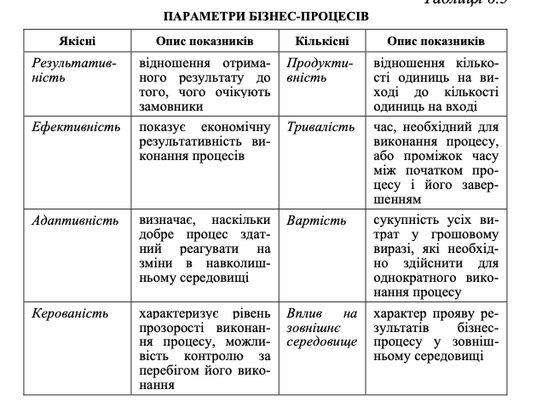
Для оцінювання ефективності окремих бізнес-процесів застосовується система показників, які характеризують витрати часу та ресурсів на їх забезпечення. Оцінювання результативності здійснюється за критерієм рівня задоволення споживачів (клієнтів) бізнес-процесу. До кількісних показників ефективності відносять тривалість процесу, продуктивність (вихід/вхід), а якісним показника є рівень адаптивності процесу. Основні параметри біз- нес-процесів подано в табл. 6.5.

Slide 24
Для досягнення необхідного рівня ефективності виконання бізнес-процесів за наведеними показниками виникає необхідність управління структурою бізнес-процесів за такими етапами:
♦ перший — проектування; покращання процесів, коректування існуючих показників ефективності;
♦ другий — втілення покращених процесів у повсякденну практику компанії;
♦ третій — облік і контроль показників ефективності процесів;
♦ четвертий — прийняття рішень про напрям наступних покращань процесу.

Slide 25
3. Реінжиніринг бізнес-процесів
Реінжиніринг бізнес-процесів — це спосіб переоцінювання теперішнього рівня ефективності функціонування компанії, перебудови її діяльності з метою підвищення рівня керованості та оперативності в роботі, суттєвого зниження витрат на виробництво та управління, покращення якості продукції тощо.
Метою реінжинірингу бізнес-процесів є впровадження інновацій різного типу (зокрема, організаційних, управлінських) для підвищення конкурентоспроможності підприємства та забезпечення його стабільного розвитку в довгостроковій перспективі.
Зміст реінжинірингу — перепроектування виробничих (основних і допоміжних) та управлінських бізнес-процесів з метою досягнення їх цілковитої взаємоузгодженості й відповідності на основі сучасних інформаційних технологій.

Slide 26
Основними принципами реінжинірингу бізнес-процесів є:
• інтеграція бізнес-процесів (БП) у новій ефективній моделі бізнесу;
• горизонтальне «стискування» БП, що забезпечує скорочення витрат часу та інших ресурсів на їх виконання;
• децентралізація відповідальності, що забезпечує гнучкість і прозорість системи БП;
• диверсифікація БП залежно від напрямів діяльності компанії;
•розроблення альтернативних варіантів здійснення БП, що забезпечує їх компліментарність;
• раціоналізація горизонтальних зв’язків та управлінських впливів між бізнес-процесами різних функціональних напрямів діяльності компанії;
• раціоналізація зв’язків «бізнес-модель — споживач (клієнт)».

Slide 28
Ключовими у визначенні змісту реінжинірингу бізнес-процесів є чотири слова: «фундаментальний», «радикальний», «швид-кий (стрибкоподібний)» і «процес» (найважливіше слово).
Фундаментальний.
На початковій стадії реінжинірингу необхідно відповісти на такі основні запитання:
чому компанія здійснює цю діяльність?
⎯ чому компанія здійснює свою діяльність у такий спосіб?
⎯ якою хоче стати компанія?
Відповідаючи на ці запитання, фахівці повинні переосмислити прийняті правила і положення (часто не сформульовані у письмовій формі) ведення бізнесу, які виявляються застарілими, помилковими і неприйнятними.
Радикальний.
Радикальне перепроектування — це зміна всієї існуючої системи бізнес-процесів компанії, а не просто поверхнева зміна окремих елементів бізнес-моделі. Тобто, у процесі радикального перепроектування обґрунтовуються цілком нові способи виконання бізнес-процесів

Slide 29
Реінжиніринг застосовується в таких випадках:
- компанії, що знаходяться на межі банкрутства у зв’язку з тим, що ціни на товари помітно вищі і (або) їх якість (сервіс) помітно нижча, ніж у конкурентів. Врятувати такі компанії від краху можуть кардинальні зміни в бізнес-моделі та системі бізнес- процесів;
- компанії, які не мають у цей час проблем із ефективністю функціонування, але прогнозують неминучість виникнення кризових ситуацій, пов’язаних, наприклад, із появою нових конкурентів, зміною вимог клієнтів, економічного середовища тощо;
— компанії , які нині є лідерами на ринку, сформували конкурентоспроможну бізнес-модель, але прагнуть зберегти першість на перспективних ринках за допомогою створення нової моделі бізнесу.
Отже, завдання реінжинірингу бізнес-процесів аналогічні цілям і схожі за сутністю із процесом реалізації інновацій: освоєння нововведень для забезпечення конкурентоспроможності про-дукції і в остаточному результаті — довгострокового функціонування підприємства.
Ключове слово «процес» має найважливіше значення у визначенні поняття «реінжиніринг». Саме бізнес-процеси підприємства є об’єктом реінжинірингу, тобто фундаментальних, радикальних і раптових значних змін.

